Slide 1
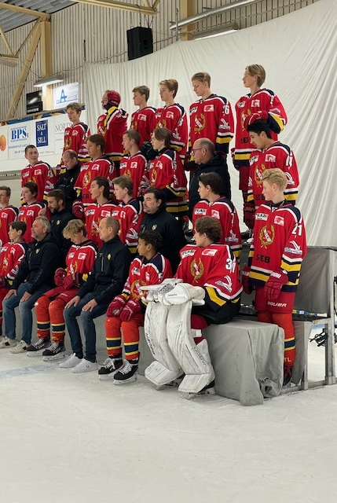
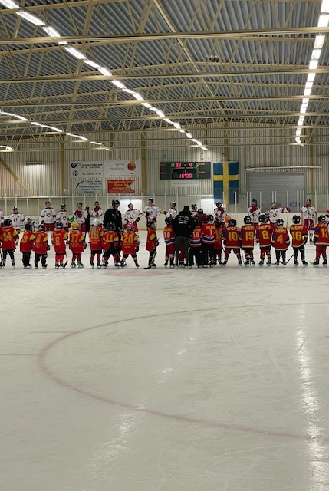

Årshjul RIK

Slide 2
ÅRSHJUL 26/27
RIK
Bemanning kafeterian
Städdag
Faddermöte
Sponsormatch
Julavslutning
Faddermöte
Julgransförsäljning ICA Rorsman(U16)
Tredje försäljningsaktivitet förening
Faddermöte
Alf Andersson Cup
Andra försäljningsaktivitet förening
Faddermöte
Julmarknad Sundsby?
Januari
Februari
Mars
April
Maj
Juni
Juli
Augusti
September
Oktober
November
December
Jan Ovars Cup
Faddermöte
Rönnängs Trophy
Faddermöte
Föräldramöten
Domarutbildning RIK
RIK-Fest/After Season
Faddermöte
Säsongsavslutning
Städdag
Fotografering
Faddermöte
Första försäljningsaktivitet förening eller Internsponsor
Sekretariatutbildning
Föräldramöten
Kick Off
Årsmöte
Havets dag(U16 Bygga evenemangs område)
Faddermöte
Start Hockeyskolan/RIK dag
Iordningsställande kafeteria
Uppstartscamp
Träbåtsfestivalen(U16 parkering)
Sillens dag
Notes:
Vi jobbar utifrån föreningens årshjul kopplat till alla olika slags aktiviteter
När det gäller föreningens gemensamma försäljningsaktiviteter, så är målet att ha 3 per säsong. Dessa spikas genom fadderförening i synk med styrelse
I led med dessa önskar vi kunna ha aktiviteter som ger föreningen och lag inkomst – detta har vi inte alls kunnat jobba med de senaste åren till grund av pandemi och renovering av hall
* Exempelvis: Cuper och RIK dag. Vi jobbar även framåt för att hitta aktiviteter för deltagande i externa evenemang: Så som Havets dag, Sillens dag, Träbåtsfestival, Julmarknader mm. Där en del av inkomsten går till föreningen och en del till de lag som är med och anordnar. Vi kommer under oktober månad och sätta tillhörighet åldrar till respektive aktivitet. Exempelvis så har U16 varje år hand om möblering havets dag, U14.. Cup, osv… U11 sekretaiatsutbildning, osv..
- Det kräver dock engagemang och närvaro av föräldrar.
Allt detta gör vi för att få in pengar till föreningen, hålla våra spelaravgifter samt kunna takta med de ökade avgifter som ligger för ishyra bland annat?
Vi gör det även för att förstärka våra ledord: Gemenskap och Glädje.

Slide 3
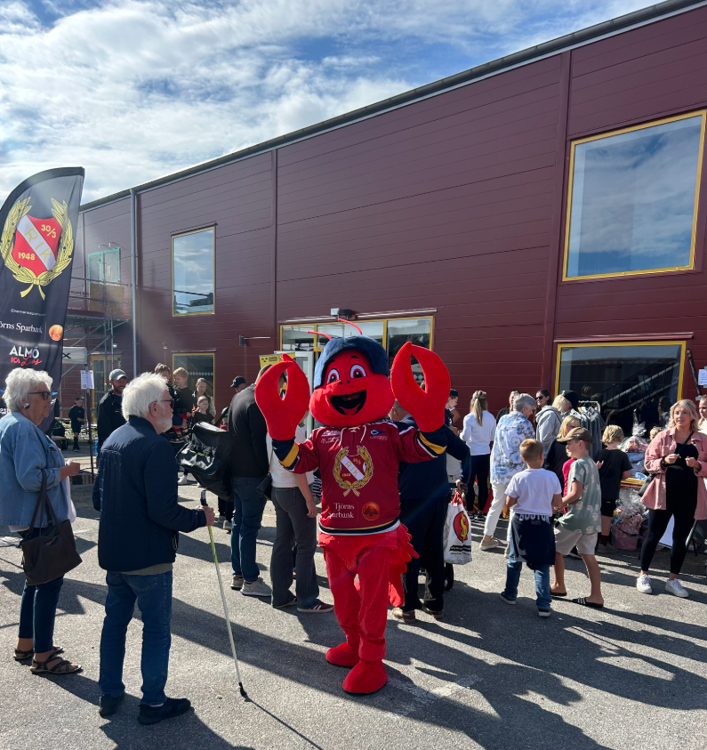
Augusti
Uppstartscamp
- Ansvarig: Ledare/Fadderförening
Start Hockeyskolan/RIK Dag
- Ansvarig: Hockeyskolan & Evenemangsgruppen
Iordningställande kafeterian
- Ansvarig: Kafeansvarig/Fadderförening

Slide 4
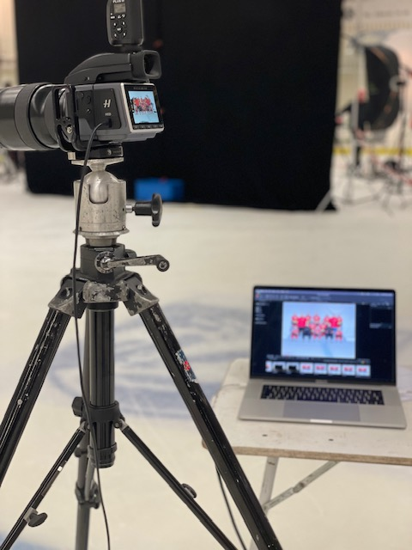
September
Fotografering
- Ansvarig: Evenemangsgruppen
Föreningens första säljaktivitet
- Ansvarig:Styrelsen/Sammankallande fadderförening
Sekretariatsutbildning
- Ansvarig: Förbund/Styrelsen/Faddrar
Belastningsregister
- Ansvarig: Styrelsen
Föräldramöten
- Ansvarig: Styrelsen/Ledare
Kick Off
- Ansvarig: Styrelsen

Slide 5
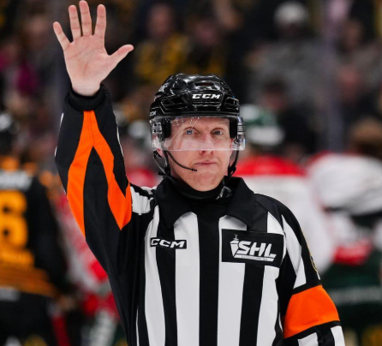
Oktober
Föräldramöten
- Ansvarig: Styrelsen/Ledare
Domarutbildning
- Ansvarig: DAIF

Slide 6
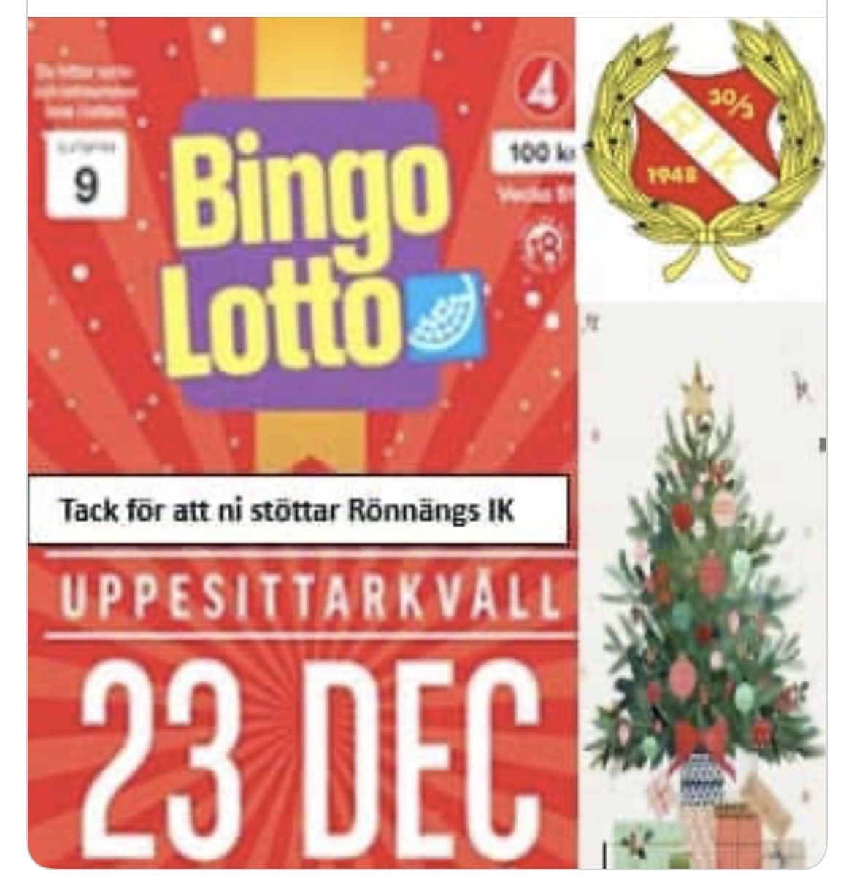
November
Föreningens andra säljaktivitet
- Ansvarig: Styrelsen/Sammankallande fadderförening
Julmarknad Sundsby
- Ansvarig: Evenemangsgruppen

Slide 7
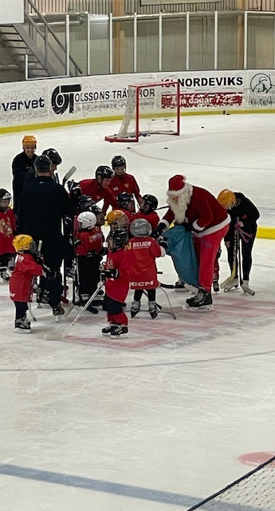
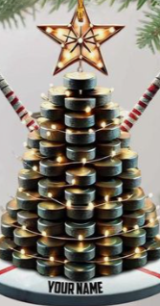
December
Julavslutning
- Ansvarig: Hockeyskolan & Evenemangsgruppen
Julgransförsäljning
- Ansvarigt lag: U16

Slide 8


Januari
Städ dag
- Ansvarig: Fadderförening
Sponsormatch
- Ansvariga Evenemangsgruppen

Slide 9

Februari
Föreningens tredje säljaktivitet
Ansvarig: Styrelsen/Sammankallande fadderförening
Alf Andersson Cup
- Ansvarigt lag:?

Slide 10

Mars
Jan Ovars Cup
- Ansvarigt lag:?
Rönnängs Trophy
- Ansvarig: Evenemangsgruppen/ledare/Faddrar

Slide 11
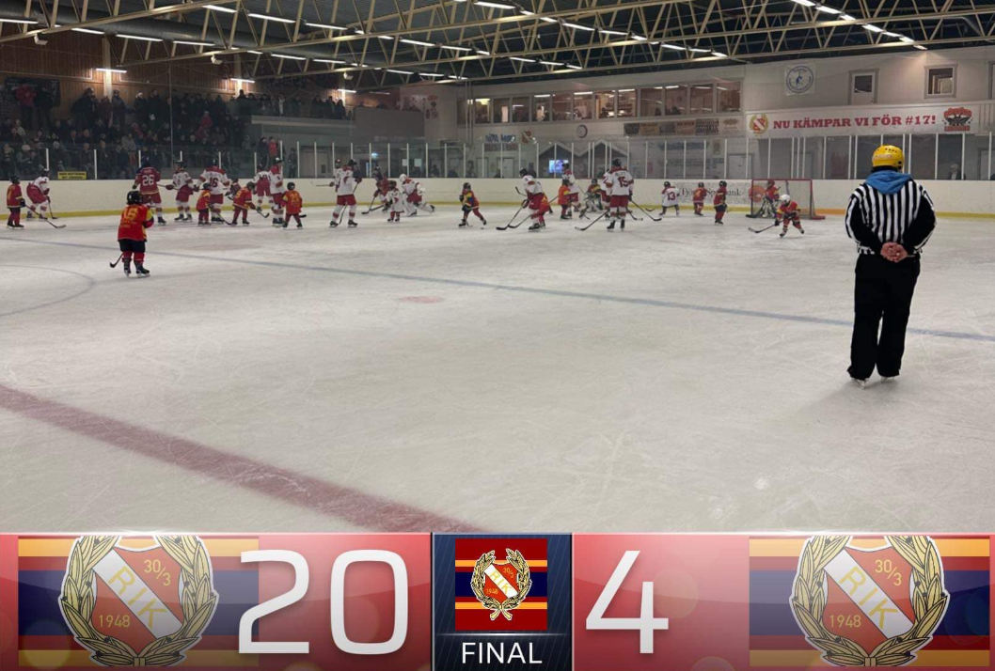

April
RIK Fest
- Ansvarig: Styrelsen/Evenemangsgrupp
Säsongsavslutning
- Ansvarig: Evenemangsgrupp
Städdag
- Ansvarig: Fadderförening

Slide 12

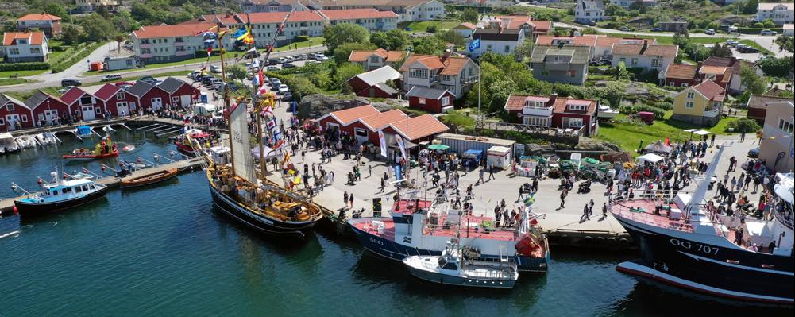
Maj
Havets dag
- Ansvarigt lag: U16
Årsmöte
- Ansvarig: Styrelsen

Slide 13
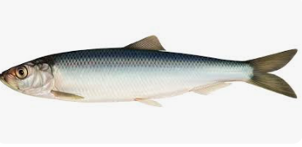
Juni
Sillens dag
- Ansvarig: Evenemangsgrupp

Slide 14
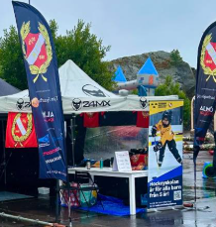
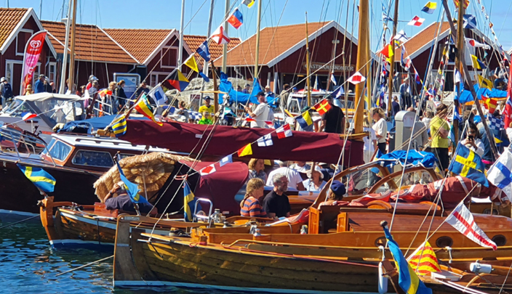
Juli
Träbåtsfestivalen
- Ansvarigt lag: U16

